Slide 1

select ~ where 쿼리 예제

Slide 2
where 구문은
조건을 걸어주는 기능입니다.

Slide 3
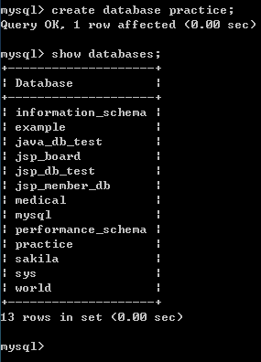
연습용 데이터 베이스
practice를 만들어 줍니다.

Slide 4
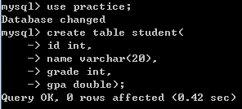
practice 데이터베이스를 사용한다.
테이블 생성

Slide 5
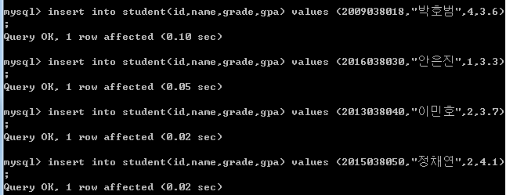
데이터 삽입
insert into ~

Slide 6
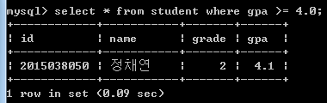
select * from student where gpa >= 4.0;
student 테이블에서 gpa(평점)이 4.0이상인 데이터의 모든것을 조회

Slide 7
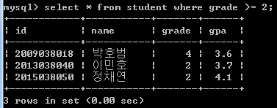
select * from student where grade >= 2;
student 테이블에서 grade (학년)이 2이상인 데이터의 모든것을 조회

Slide 8
끝

